Slide 1
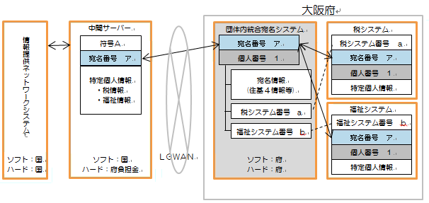
（各システムの連携概要）
・各自治体で「符号」と「個人番号」を保有する
・中間サーバーで保有する１つの「符号」と全庁の各業務システムで保有する「個人番号」を紐付け

